Slide 1
Project PortFolio
송선호

Slide 2
Index
ㅣ
ㅣ
ㅣ
ㅣ
01 자기소개
02 프로젝트 소개
03 WithMeBatis
04 WWW
05 F-EMS

Slide 3

1. 자기소개
01
02
03
이름 : 송선호
생년월일 : 1993.02.19
04
E-mail : tank0219@naver.com
05
H.P : 010-9472-8151
입사구분 : 신입
지원분야 : SI
개발언어 | JAVA, JSP, SQL(Oracle), javascript, HTML, CSS, XML, JSON, ajax
Framework | spring, ibatis, jQuery, Bootstrap
개발툴 | eclipse, Sql developer, ErWin, Oracle 11g, SVN, GitHub, StarUML

Slide 4












※ 개발환경
01
OS
Server
02
03
DBMS
Framework
04
05
Language
Tools

Slide 5
2. 프로젝트 소개
01
02
WithMeBatis
WordWideWatch
F-EMS
03
04
TA
TA
DA
04
Ibatis 데드카피
(J2LOG,Map Reduce)
2016.11.03 ~ 2016.11.25
시계 쇼핑몰 홈페이지
Free 학사정보시스템
(DB설계,강의,학사 part)
< 진행중 >
2017.01.09 ~ 2017.03.09
(jsp를 활용한 게시판 CRUD)
2016.12.19 ~ 2017.01.06
1st PROJECT
2st PROJECT
3st PROJECT

Slide 6
WithMeBatis

Slide 7
3. WithMeBatis
(1) WithMeBatis란?
01
WithMeBatis는 기존의 i-BATIS 기능에서 작은 크기와 간결한 SQLITE DB를 추
가해 최초 환경파일을 읽어올 때 ORACLE에있는 테이블의 정보를 가져와 SQLITE DB에 테이블을 만들어주어 CRUD 속도를 향상 시키는 프레임워크이다.
02
03
04
05
Sql Map
File
SqlMap
Config
Map, POJO,
Primitive type
PROPERTIES FILE
입력
매핑
출력
Map, POJO,
Primitive type
DB
DB
SQLite

Slide 8
3. WithMeBatis
(2) J2LOG란?
01
J2log는 LOG4J를 모방한 것으로 프로그래머가 로그문의 출력을 다양한 대상으로 할 수 있도록 도와주는 도구이다.
애플리케이션에 문제가 생겼을 때, 로깅을 활성화하면 문제의 위치를 찾을 수 있으므로 도움이 된다.
02
03
04
J2LOG(LOG4J) 구조
Primitive type
05
Appender
layout
logger
로그레벨 | 설명
FATAL | 아주 심각한 에러가 발생
ERROR | 어떠한 요청을 처리하는 중 문제가 발생
WARN | 프로그램의 실행에는 문제가 없지만, 향후 시스템 에러의 원인이 될 수 있는 경고성 메시지
INFO | 어떠한 상태변경과 같은 정보성 메시지
BEBUG | 개발 시 디버그 용도로 사용하는 메시지
TRACE | 광범위한 디버그 레벨을 해결하기 위해 좀 더 상세한 이벤트 출력

Slide 9

3. WithMeBatis
(3) WithMeBatis 구성도 - ①
01
File출력
J2logSet
J2log
02
출력형태 및 파일 생성 위치 등을 정하는 클래스
환경파일에 있는 값을 가져와 init()을 해주는 클래스
Console출력
03
04
WithMeConnPath
WithmeWrap
WithMeDCP
PropertiesisExist
05
WithmeWrap클래스의 객체를 생성
(커넥션시 사용)
Connection, JDBC, 오라클 질의문
WithMeDCP 객체를 생성한다
Connection 성공여부를 WithMeConnPath클래스로 리턴한다.
초기 conn객체수와, 최대 conn객체수를 설정하는 클래스
환경파일의 존재여부 확인 클래스
존재여부를 boolean
타입으로 WithMeDCP 클래스에 리턴
사용자
ConnFactory
● 환경파일 작성
● Vo 설정 작성
● DAOimpl
● J2Log 환경파일 작성
● WithMeConnPath
클래스 사용
Connection 객체를 생성해 WithMeDCP 클래스로 리턴
WithMeWrapSql
WithMeDCPSql
ConnFactorySql
WithMeDCPSqlite 객체를 생성하여 Connection 객체를 초기화 및 Statement를 생성
초기 conn객체수와, 최대 conn객체수를 설정(다중연결시 pool 설정)
SQLite DB와 연동하는 클래스
WithMeServer
WithMeServer
ORACLE
ORACLE 서버의 데이터를 가져와 WithMeServer에 DB및 테이블을 생성
WithMeServer
Oracle Server

Slide 10
3. WithMeBatis
(3) WithMeBatis 구성도 - ②
01
ORACLE
Oracle Server
02
03
04
WithMePath
ServerSync
WithMeServer
사용자가 질의를 할 때 사용하는 클래스
SQLite와 ORACLE을 Sync할 때 사용
사용자가 싱크를 요청하면 SQLite의 데이터를 가져와 오라클 서버에 싱크를 맞춤
ORACLE 서버의 데이터를 가져와 WithMe서버에 DB및 테이블을 생성
05
WithMeSqlPath
SetSqlMap
RepresentPreparedsql
SQLite로 질의를 연결해준다.
질의를 연결해주는 클래스 # #안의 Value값을 ‘?’로 변경 Key, Vo, Map, List등에 맞게 질의문 변환
SQLite 동적 질의문의 ‘?’에 순서대로 Value값을 넣어주는 클래스
RepresentPrepared
WithMeResultSet
WithMeServer
ORACLE 동적 질의문의 ‘?’에 순서대로 Value값을 넣어주는 클래스
질의를 수행한 결과값을 적절한 공간에 담아 리턴
Select, SelectAll =>
List<Object>, list<Map>, Object타입으로 리턴
Insert, Update, Delete =>
Boolean타입으로 리턴
WithMeServer

Slide 11
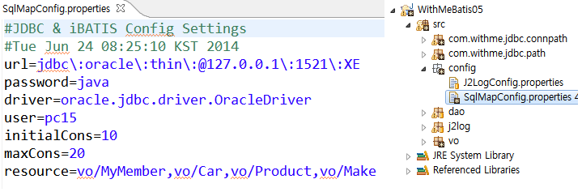
3. WithMeBatis
(4) WithMeBatis 메뉴얼
01
1. 환경파일 설정
02
03
04
05
url = 데이터 베이스 연결
password = 사용자의 오라클 password
driver = oracle 드라이버
user = 사용자의 UserName
initialCons = 초기 Conn 객체수
maxCons = 최대 Conn 객체수
resource = Vo.properties 파일위치/파일명

Slide 12
3. WithMeBatis
(4) WithMeBatis 메뉴얼
1-1. properties 파일의 경로
이와 같은 환경파일은 properties 확장자로 저장해야 하며 응용프로그램이 인식할 수 있는 위치에 적절하게 배포해야 한다. 최상위 경로부터 해당 파일을 찾기 때문에 루트폴더에서부터 시작하여 해당 파일까지의 절대 경로를 작성한다.
예) WithMeConnPath.getInstance("config/SqlMapConfig")
01
02
03
1-2. UserName, Password 설정
ORACLE에 연결하기 위한 사용자의 UserName과 Password를 설정한다.
04
05
1-3. Conn의 객체 수 설정
초기 Conn객체수와 최대 Conn객체수를 설정해주고, 만약 사용자가 초기 값을 설정하지 않았다면 프로그램 내에서 초기 Conn객체수와, 최대 Conn객체수를 각각 20과 50으로 초기화 해준다.
1-4. Vo.Properties의 파일명과 파일위치 설정
파일위치/파일명으로 작성하며, 여러 개의 파일은 ‘,’로 구분한다.
1-5. 오라클 테이블명 설정
오라클 DB에 생성되어 있는 테이블명을 가져옴. 테이블명은 대문자로 기입, 여러 개의 테이블 명은 ‘,’로 구분한다.
1-6. 커넥션 연결
사용자가 WithMeConnPath의 객체를 만들어getInstance(“config/SqlMapConfig”) 메소드를 사용하여 커넥션 연결 “WithMeBatis Init성공/실패 출력”

Slide 13
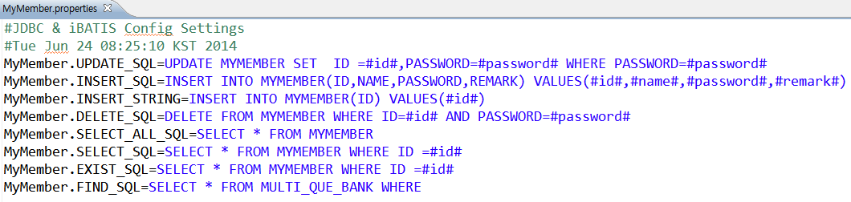
3. WithMeBatis
(4) WithMeBatis 메뉴얼
01
2. VO.properties 파일 설정
02
03
04
05
VO클래스.질의문명 = 질의문

Slide 14
3. WithMeBatis
(4) WithMeBatis 메뉴얼
01
2-1. Key 타입 파라미터
사용자가 입력하는 Key값이 하나일 때 사용
예) <MyMember.SELECT_SQL=SELECT * FROM MYMEMBER WHERE ID =#id#>
02
03
04
2-2. Vo타입 파라미터
적당한 Vo객체를 만들어서 객체 안에 데이터를 넣고 파라미터로 전달
예) <MyMember.INSERT_SQL=INSERT INTO MYMEMBER
VALUES(#id#,#name#,#password#,#remark#)>
05
2-3. Map타입 파라미터
하나 이상의 전달값이 있다면 파라미터 객체로 Map을 사용할 수 있다.(Key값 중복불가)
예) <MyMember.SELECT_SQL=SELECT * FROM MYMEMBER
WHERE ID =#id# AND NAME=#name#>
2-4. List<Map>타입 파라미터
하나 이상의 전달값이 있다면 파라미터 객체로 List<Map>을 사용할 수 있다.(Key값 중복가능)
예) <MyMember.UPDATE_SQL=UPDATE MYMEMBER
SET ID =#id#, PASSWORD=#password# WHERE PASSWORD=#password#>

Slide 15
3. WithMeBatis
(4) WithMeBatis 메뉴얼
01
02
3. 사용자 Vo 설정
03
사용자가 Vo클래스 설정 시 기본 생성자를 반드시 작성해야 하고, 변수명 작성시
낙타식 표기법이 아닌 무조건 소문자로 기입해야 한다.
04
05
4. 사용자 DAO 설정(사용자가 사용할 수 있는 WithMeBatis의 메소드)
사용자가 CRUD를 하기 위해 WithMePath의 객체를 생성해 적절한 파라미터
타입의 메소드를 사용하여 결과를 리턴받는다.
insert,delete,update 질의문의 경우 boolean값을 리턴하고, select의 경우 수행시
킨 질의의 결과값을 적당한 공간에 담아 (Object, Map, MapList타입)로 리턴시킨다.

Slide 16
3. WithMeBatis
(4) WithMeBatis 메뉴얼
01
4-1. INSERT
02
public boolean insert(String sql , Object vo){} public boolean insert(String sql, String key){} public boolean insert(String sql , Map<String, Object> map){}
03
04
05
4-2. DELETE
public boolean delete (String sql, String key){} public boolean delete(String sql , Object vo){} public boolean delete(String sql , Map<String, Object> map){}
4-3. UPDATE
public boolean update (String sql, String key){｝ public boolean update(String sql , Object vo){｝ public boolean update(String sql , Map<String, Object> map){｝ public boolean update(String sql , List<Map<String,Object>> list){｝

Slide 17
3. WithMeBatis
(4) WithMeBatis 메뉴얼
01
4-4. QueryForObject
public Object queryForObject (String sql, String key){} public Object queryForObject (String sql){} public Object queryForObject(String sql , Object vo){} public Object queryForObject(String sql , Map<String, Object> map){} public Object queryForObject(String sql , List<Map<String,Object>> list){}
02
03
04
05
4-5. QueryForList
public List<Object> queryForList (String sql){} public List<Object> queryForList (String sql, String key){} public List<Object> queryForList(String sql , Object vo){} public List<Object> queryForList(String sql , Map<String, Object> map){} public List<Object> queryForList(String sql , List<Map<String,Object>> list){}
4-6. QueryForMapList
public List<Map<String,Object>> queryForMapList(String sql){} public List<Map<String,Object>> queryForMapList(String sql , String key){} public List<Map<String,Object>> queryForMapList(String sql , Object vo){} public List<Map<String,Object>> queryForMapList(String sql ,Map<String,Object> map){} public List<Map<String,Object>> queryForMapList(String sql , List<Map<String,Object>> list){}

Slide 18
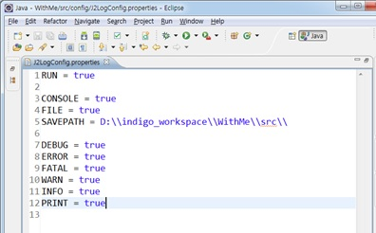
3. WithMeBatis
(5) J2Log 메뉴얼
01
1. WithMeBatis.jar 파일 Build Path
J2log를 사용하기 전에 먼저 사용하고자 하는 프로젝트에 WithMeBatis.jar 파일을
Build Path 한다.
02
03
2. J2Log 환경파일 생성
04
J2log의 환경값을 설정할 properties 환경 파일을 원하는 경로에 생성한다.
ex) ‘config’ 패키지에 ‘J2logConfig.properties’ 파일 생성
05
3. J2Log 환경값 설정
RUN : J2log를 run할지 여부(true/false)
CONSOLE : 콘솔 출력 여부(true/false)
FILE : 파일 출력 여부(true/false)
SAVEPATH : 파일 출력 시 출력결과
저장 경로 설정
DEBUG, ERROR, FATAL
WARN, INFO, PRINT
: 출력할 log 카테고리 설정 (true/false)

Slide 19
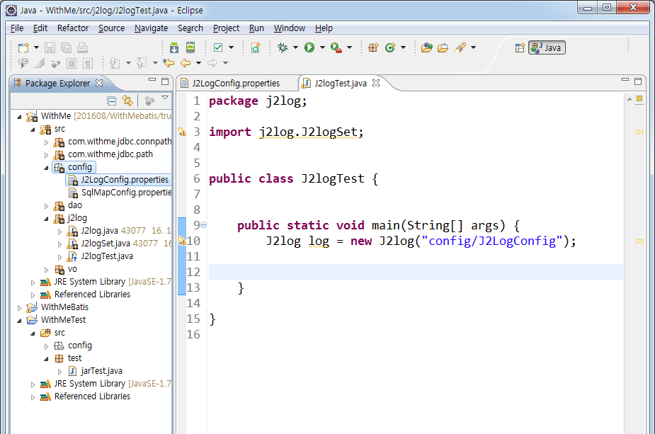
3. WithMeBatis
(5) J2Log 메뉴얼
01
4. J2Log 사용예시
02
1) 사용하고자 하는 클래스에서 J2Log 객체를 생성하는데 매개변수로 환경파일 위치를 넣는다.
단, 환경파일의 확장자(ex.properties)는 적지 않는다.(import는 필수)
03
04
05

Slide 20
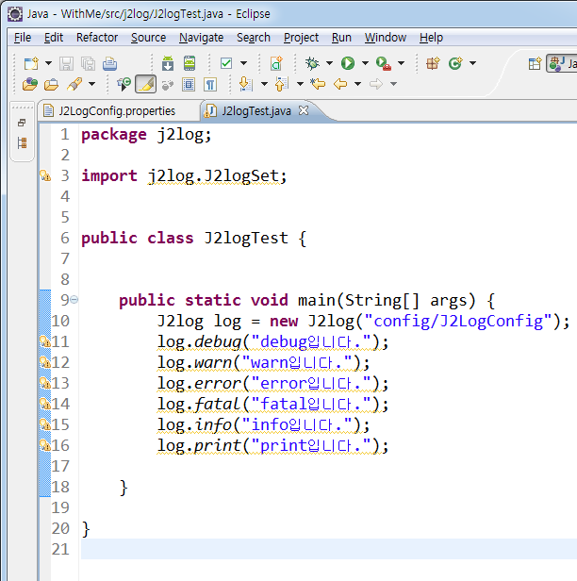
3. WithMeBatis
(5) J2Log 메뉴얼
01
4. J2Log 사용예시
02
2) 출력하고자 하는 카테고리를 메서드를 통해 출력한다.(매개변수는 message)
03
04
05

Slide 21
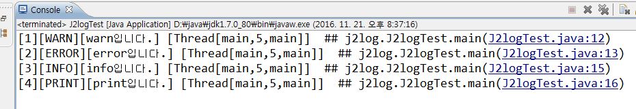
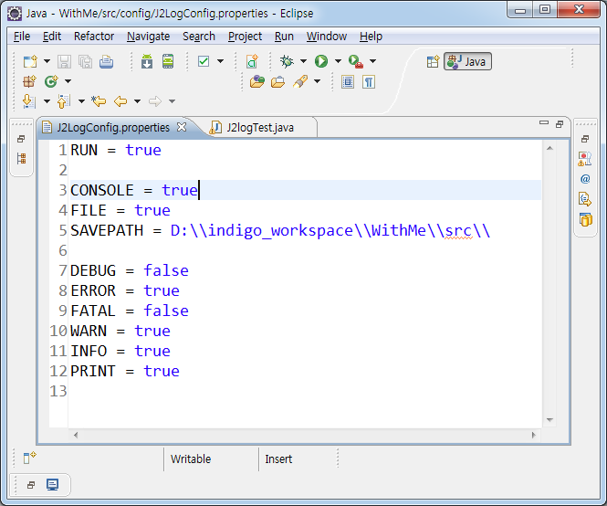
3. WithMeBatis
(5) J2Log 메뉴얼
01
4. J2Log 사용예시
02
3) 출력결과
03
04
05
환경설정에서 false로 지정한 로그는 나오지
않고 true로 지정한 로그만 콘솔창에 출력
되는 것을 확인할 수 있다.

Slide 22
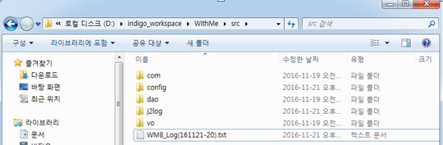
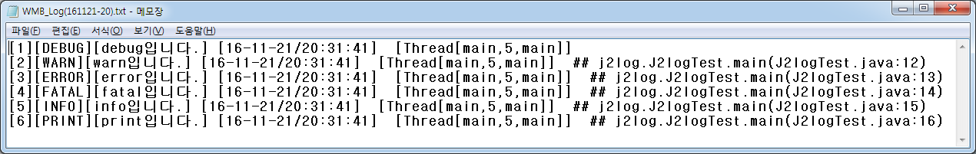
3. WithMeBatis
(5) J2Log 메뉴얼
01
4. J2Log 사용예시
02
4) File로 저장
환경설정 파일에서 지정했던 savepath로 파일이 저장되는 것을 확인할 수 있다.
03
※ 파일 저장명은 WMB_Log(yymmdd-hh).txt
04
05

Slide 23
WWW(시계 쇼핑몰 홈페이지)

Slide 24


4. WWW
메인화면 구성
(1) 메인화면 구성
“
01
logo
02
03
04
05
슬라이드형
Carousel
MAIN UI
상단에 로고를 배치하고, 시계 쇼핑몰의 특성에 알맞은 메뉴바로 카테고리별로 메뉴를 나누어 구성.
메인 화면에 슬라이드형 CAROUSEL을 배치.

Slide 25
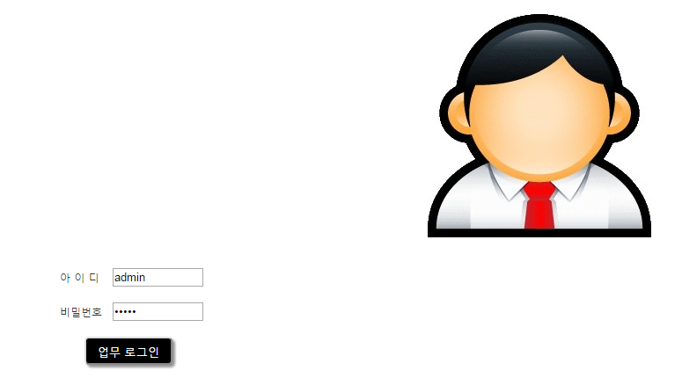

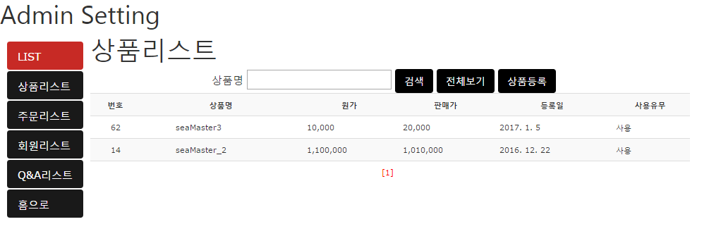
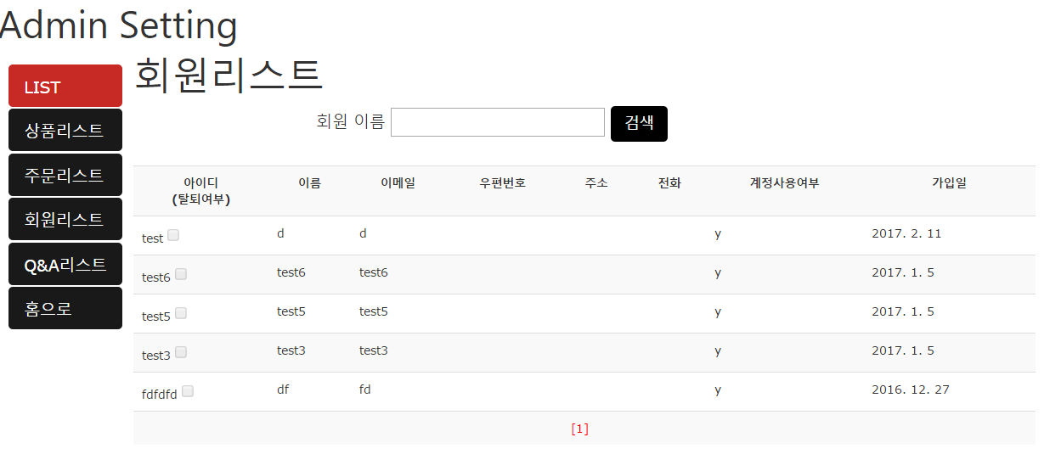
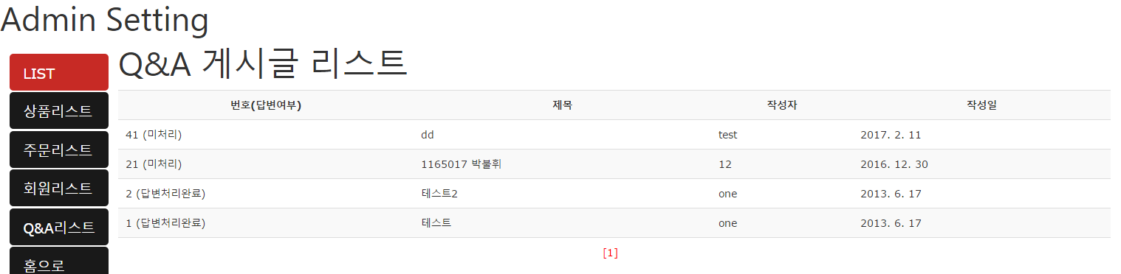
4. WWW
(2) 관리자 페이지
관리자 페이지
01
02
“
03
04
05
Login
상품리스트
회원리스트
게시글 리스트

Slide 26
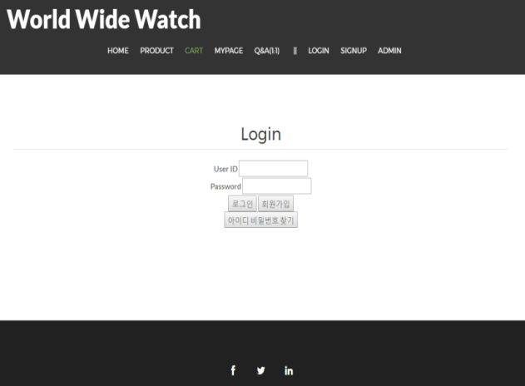
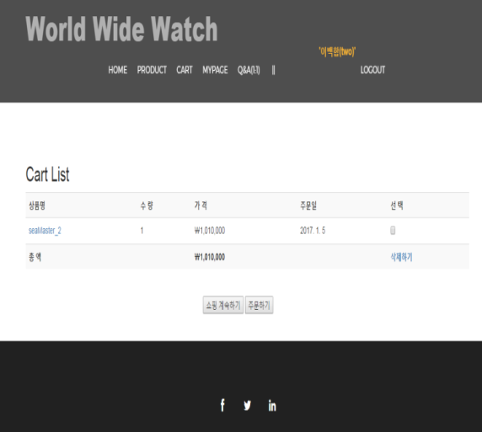
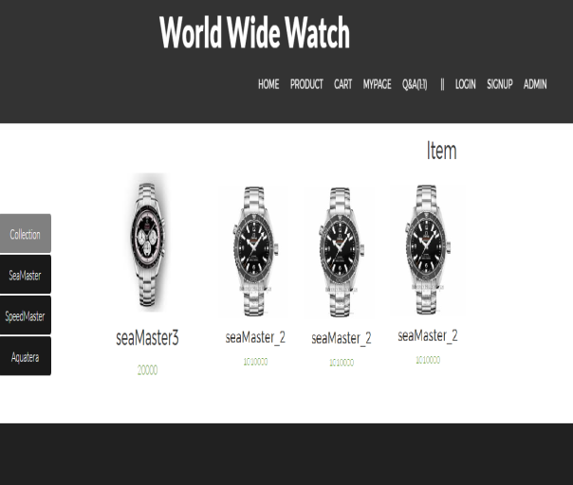
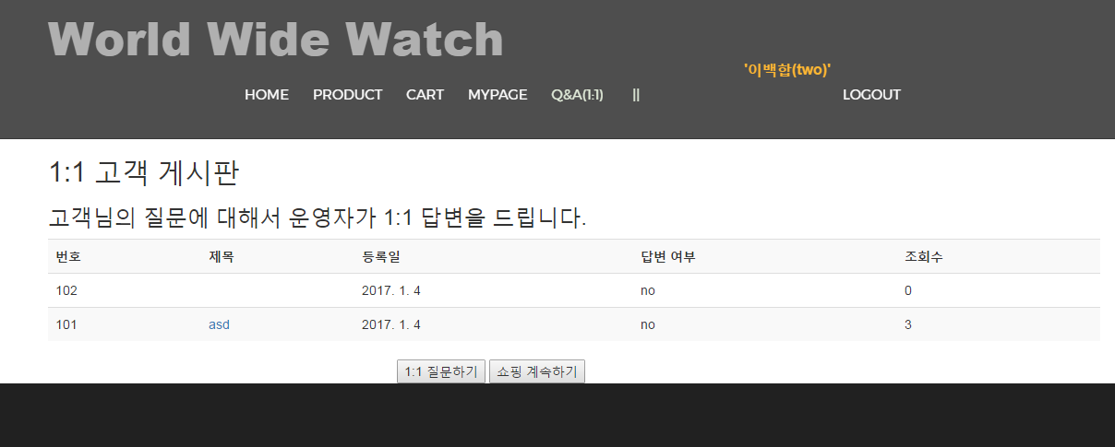
4. WWW
(3) 일반회원 로그인 페이지
01
일반회원 로그인 페이지
02
03
“
User Login
04
05
장바구니 페이지
상품메뉴 페이지
Q&A 게시판

Slide 27
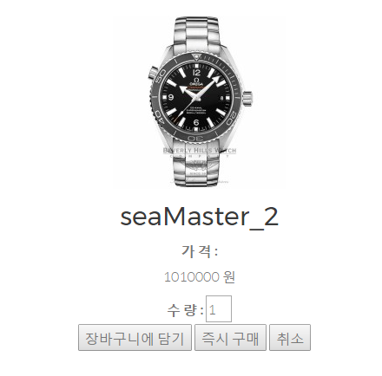
4. WWW
(4) 일반회원 로그인 페이지
상품 주문 페이지
01
“
02
03
04
05
구매 – 관리자에 주문리스트에 추가된다.
장바구니 담기
프로젝트 진행시 기본적인 회원정보, 상품정보들의 추가, 삭제, 수정기능에 집중하였고, 전체적인 홈페이지 로직에 집중하여 학습목적으로 진행하였습니다.

Slide 28
F-EMS(프로젝트 진행중)

Slide 29
5. F-EMS
(1) F-EMS란?
01
Free 학사관리 시스템(F-EMS)이란
02
F-EMS란 Free Education Management System의 약자로 기존의 학사관리시스템을 보완하고 사용자가 디자인 업체를 거치지 않고 취향에 따라 템플릿 변경이 가능하여 구성 개편 외에 디자인적인 변화에도 도움 줄 수 있는 시스템이다.
03
04
F-EMS
직원
학생
교수
관리자
05

Slide 30

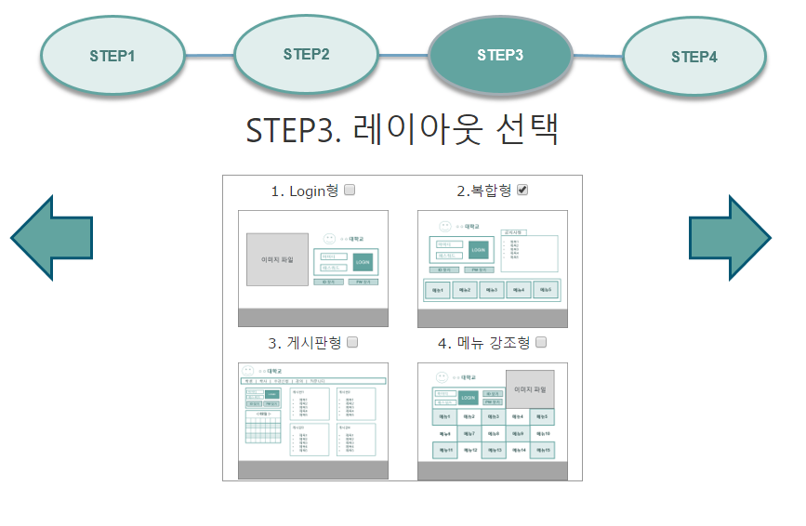
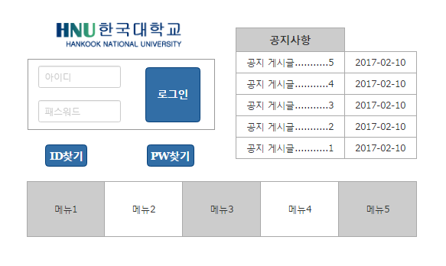
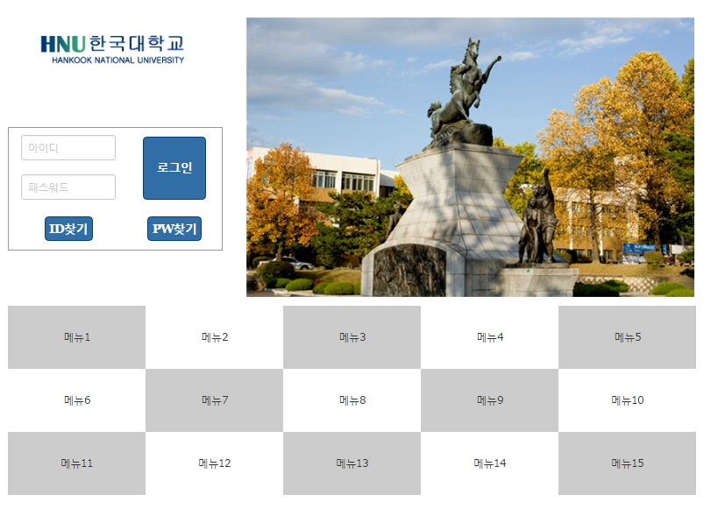
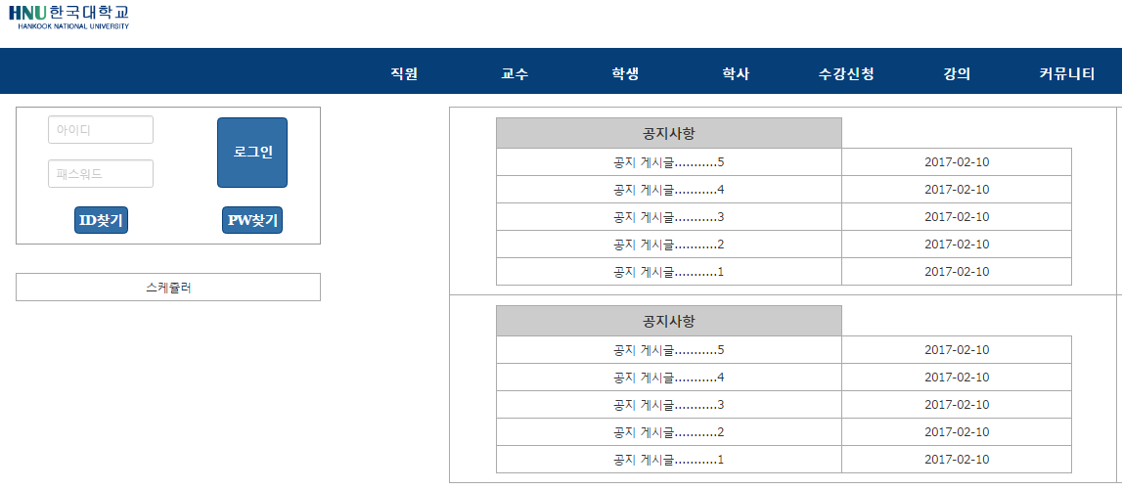
5. F-EMS
관리자는 제시된 4개의 템플릿 중 하나를 선택하여 메인 레이아웃으로 등록할 수 있습니다.
(2) F-EMS의 특징
01
02
03
04
05

Slide 31
5. F-EMS
(3) F-EMS 화면 설명
Detail Description
1 | 아이디 입력 창
2 | 패스워드 입력 창
3 | 로그인 버튼
4 | ID찾기 버튼
5 | Password찾기 버튼
01
1) 로그인 화면
02
03
04
05
1
3
2
4
5
-> 4개의 레이아웃 중 ‘로그인 형’ 레이아웃으로 학생과 교수
또는 직원이 로그인이 가능하고 ID와 Password를 분실한
경우 찾기가 가능하다.

Slide 32
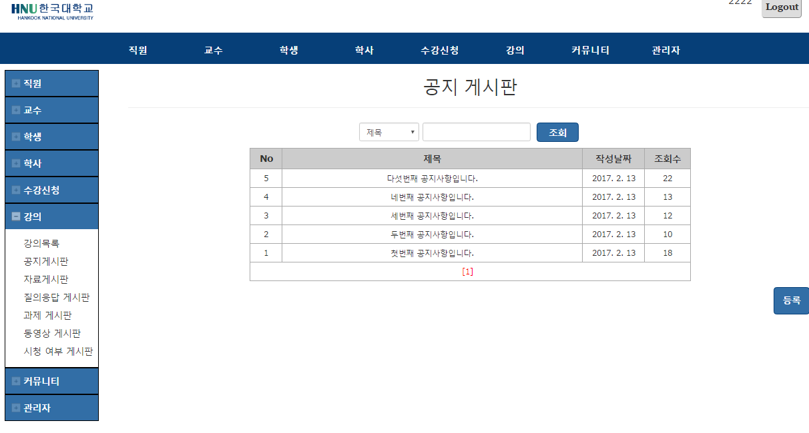
5. F-EMS
(3) F-EMS 화면 설명
Detail Description
1 | 검색 select박스(제목 or 내용)
2 | 검색 textbox
3 | 조회 버튼
4 | 등록 버튼(글 작성 가능)
5 | Password찾기 버튼
01
2) 교수 -> 강의 -> 공지게시판 리스트
02
03
04
1
2
3
05
5
4
-> 교수는 로그인 후 강의part에서 공지게시판에 글을 작성할 권한을 가진다. 교수 또는 학생은 게시물을 제목 또는 내용으로 조회할 수 있고 제목을 누르면 상세보기가 가능하다.

Slide 33
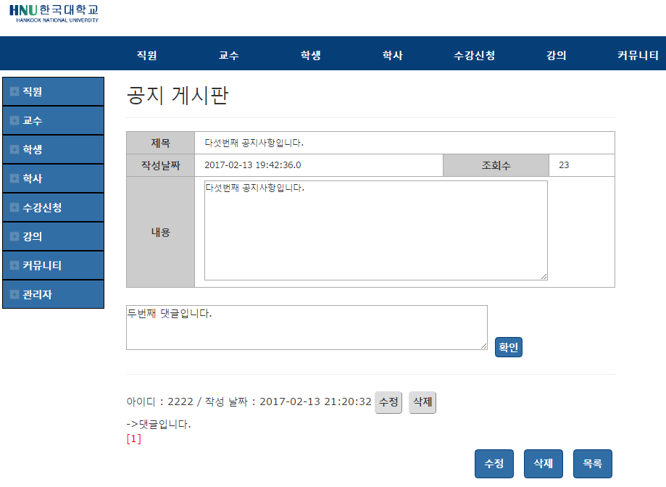
5. F-EMS
(3) F-EMS 화면 설명
Detail Description
1 | 게시글 수정 버튼(교수권한)
2 | 게시글 삭제 버튼(교수권한)
3 | 목록으로 가기 버튼
4 | 댓글 입력 창
5 | 댓글 등록 버튼
6 | 댓글 수정 버튼
7 | 댓글 삭제 버튼
01
3) 교수,학생 -> 강의 -> 공지게시판 상세보기
02
03
04
05
4
5
6
7
1
2
3
-> 게시글 제목을 클릭하여 들어온 상세보기 화면.
교수는 자신이 작성한 글을 수정 또는 삭제할 수 있고, 학생은 로그인 한 상태에서 댓글을 등록, 수정, 삭제할 수 있다.

Slide 34
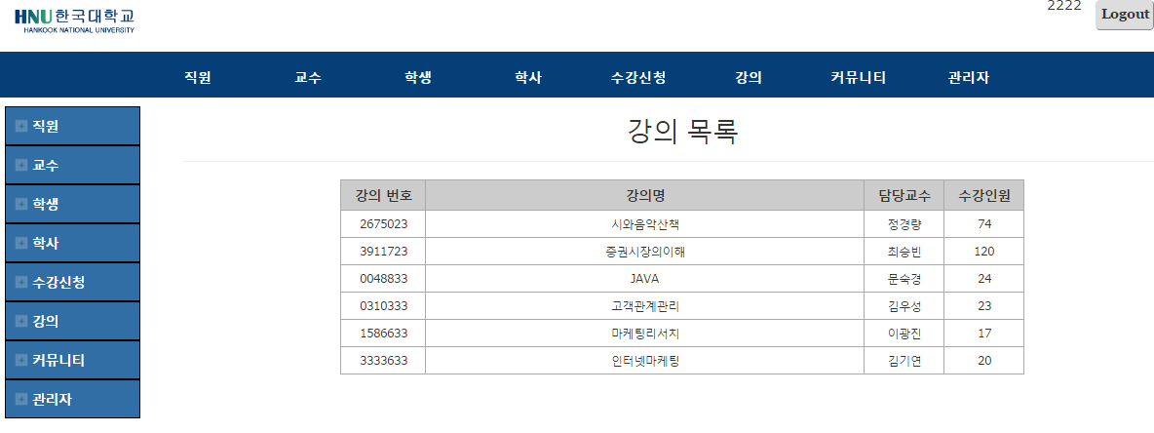
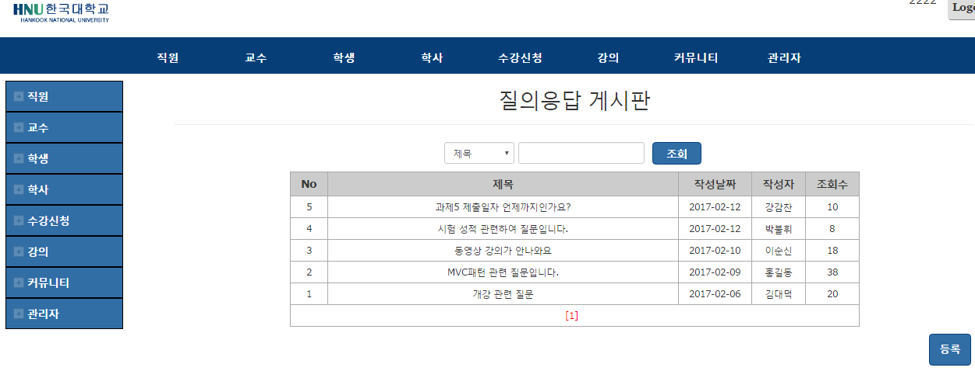
5. F-EMS
(3) F-EMS 화면 설명
01
4) 학생 -> 강의 -> 강의목록 , 질의응답 게시판
02
학생은 강의목록을 통해 자신이 수강하고 있는 과목리스트를 확인할 수 있다. 강의번호를 클릭하면 해당하는 강의의 강의계획서가 뜬다.
03
04
05
학생은 질의 응답게시판을 통해 교수에게 질문을 할 수 있다.

Slide 35


5. F-EMS
(3) F-EMS 화면 설명
01
4) 학생 -> 강의 -> 동영상 , 과제 게시판
02
03
학생은 동영상 게시판을 통해 자신이 수강하고 있는 과목의 동영상 강의를 시청할 수 있다.
04
05
학생은 과제 게시판에 해당 강의의 과제물을 업로드 할 수 있으며 수정 및 삭제가 가능하다.

Slide 36
감사합니다

